Slide 1
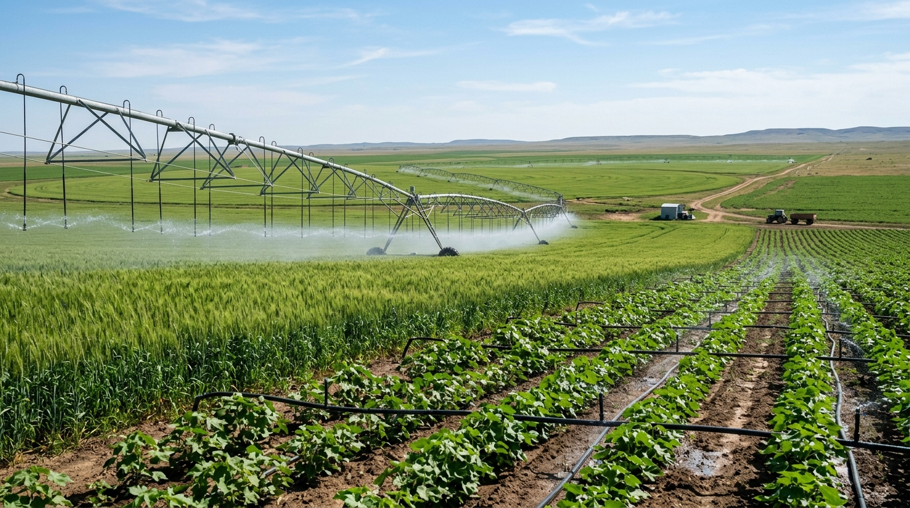
ҚОРҚЫТ АТА АТЫНДАҒЫ ҚЫЗЫЛОРДА УНИВЕРСИТЕТІ
Жасанды Интеллект институты • Information Systems
Machine Learning және Deep Learning көмегімен
Қазақстандағы ауыл шаруашылығы дақылдарына қажетті
су мөлшерін болжау
Орындағандар:
Ахметова Меруерт, Әділқасын Аяжан
Мамандығы: Information Systems
Институт: Жасанды Интеллект институты
Университет: Қорқыт Ата атындағы университет (2026 ж.)
Notes:
Құрметті комиссия мүшелері мен әріптестер! Біздің зерттеу жұмысымыздың тақырыбы — «Machine Learning және Deep Learning көмегімен Қазақстандағы ауыл шаруашылығы дақылдарына қажетті су мөлшерін болжау». Орындағандар: Ахметова Меруерт, Әділқасын Аяжан. Жасанды Интеллект институты, Information Systems мамандығы, Қорқыт Ата атындағы университет.

Slide 2
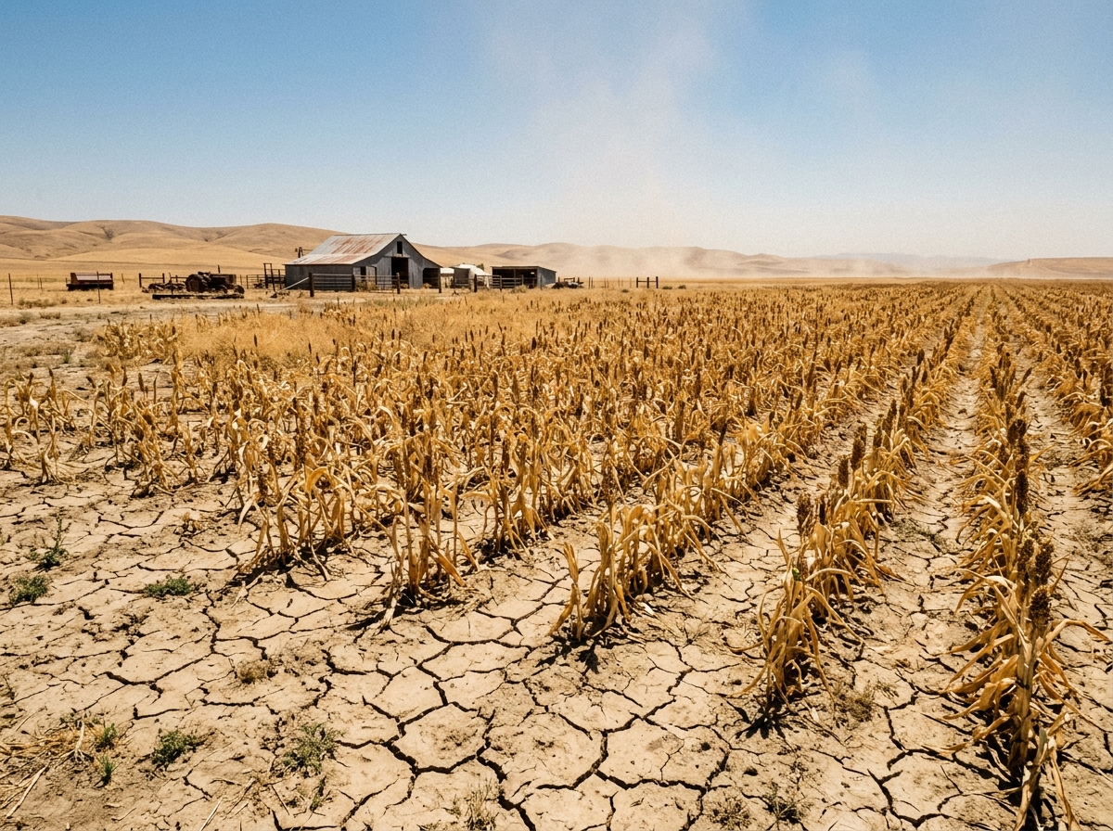
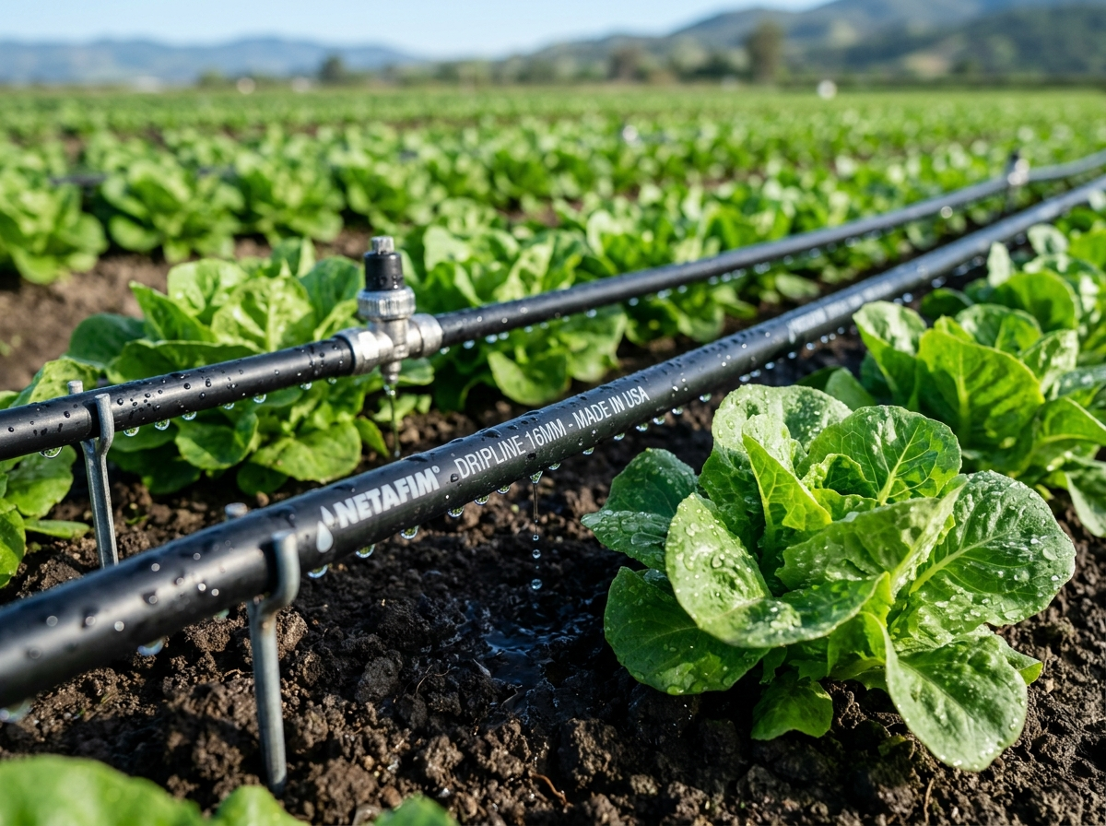
2-слайд — Зерттеудің өзектілігі
• Қазақстанда ауыл шаруашылығы су ресурстарын ең көп пайдаланатын салалардың бірі болып табылады.
• Климаттың өзгеруі, температураның жоғарылауы және жауын-шашынның азаюы көптеген өңірлерде су тапшылығын туындатады.
• Сондықтан егістікке қажетті су мөлшерін алдын ала болжау фермерлер үшін маңызды мәселе болып саналады.
• Machine Learning және Deep Learning технологиялары климаттық деректерді талдап, суару көлемін дәл болжауға мүмкіндік береді.
Құрғақшылық
Заманауи суару
Notes:
Зерттеудің өзектілігі: Қазақстанда ауыл шаруашылығы су ресурстарын тұтыну бойынша жетекші орында (80%+). Климаттың өзгеруі су тапшылығын туындатады. ML/DL технологиялары арқылы суаруды алдын ала болжау өте өзекті.

Slide 3
3-слайд — Зерттеуде қандай сұрақтар мен мәселелерді шешеміз?
Біз нені шешеміз және қандай сұрақтардың жауабын табамыз?
1-сұрақ
2-сұрақ
3-сұрақ
Климаттың өзгеруі кезінде 1 гектарға қанша су қажет болады?
Су ресурстарын қалай үнемдеп, ысырапсыз бөлуге болады?
Deep Learning (LSTM) моделі қаншалықты дәл болжай алады?
Проблема: 2020–2100 жылдары температура өсіп, құрғақшылық көбейгенде егінге су жетпей қалу қаупі бар.
Проблема: Фермерлер суды шамадан тыс көп немесе аз құйып, қорды ысыраптайды және жерді тұздандырады.
Проблема: Дәстүрлі статистикалық әдістер ұзақ 80 жылдық климаттық толқуларды есте сақтай алмайды.
Табатын жауабымыз: RCP2.6 және RCP4.5 сценарийлерімен келешек 80 жылдың әр маусымындағы 1 га нормасын есептеу.
Табатын жауабымыз: Географиялық ендік/бойлық және дақыл түріне сай дәл су көлемін (мм және м³/га) нақтылау.
Табатын жауабымыз: Уақыттық тізбектерге арналған LSTM терең нейрондық желісі арқылы автоматты дәл болжам алу.
Notes:
3-слайд: Зерттеуде біз нені шешеміз және қандай сұрақтардың жауабын табамыз? 1-сұрақ: 2020-2100 жылдары 1 гектарға қанша су керек? 2-сұрақ: Су тапшылығын қалай болдырмай, үнемді бөлуге болады? 3-сұрақ: Deep Learning (LSTM) моделі қаншалықты сенімді болжайды?

Slide 4
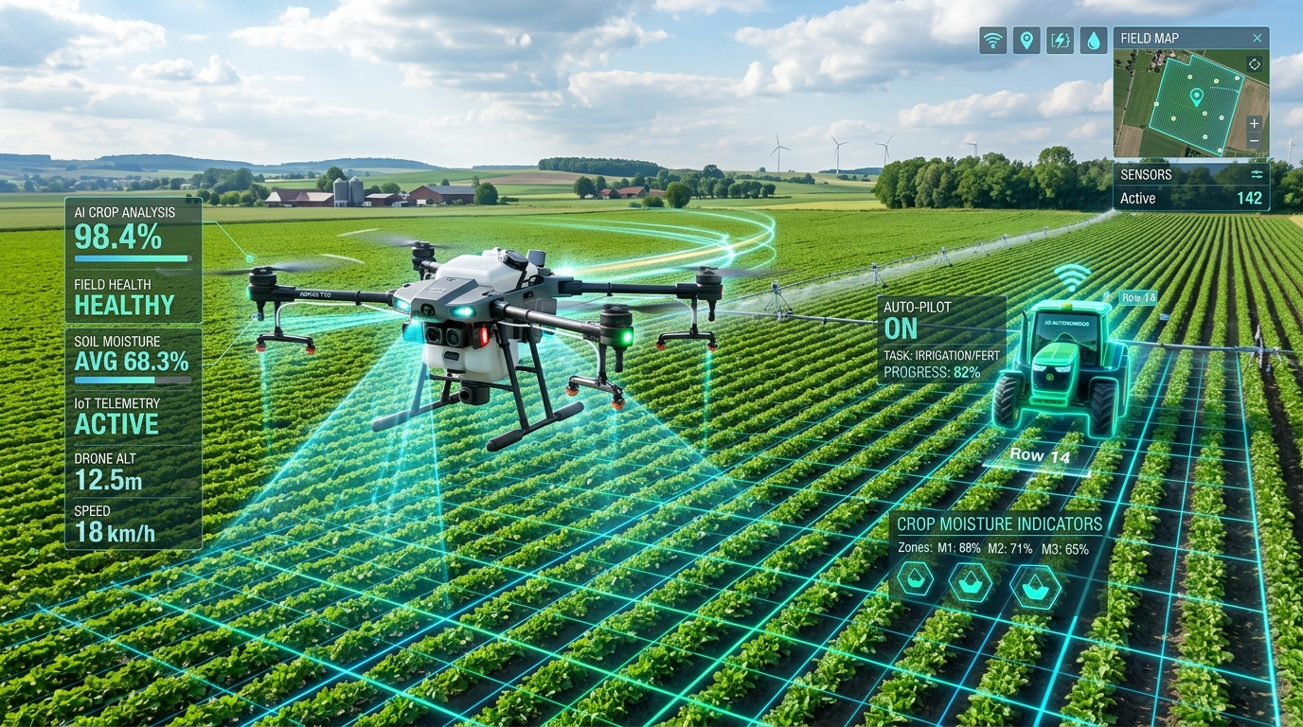
4-слайд — Мақсаты мен міндеттері
Зерттеудің мақсаты:
Қазақстандағы бидай мен мақта дақылдарына қажетті су мөлшерін LSTM негізіндегі Deep Learning моделі арқылы болжау.
Міндеттері:
1. Қазақстан бойынша ирригациялық датасет жинау;
2. Деректерді алдын ала өңдеу (Encoding, Scaling);
3. LSTM моделін құру;
4. Модельді оқыту және тестілеу (80/20 split);
5. MAE, RMSE және R² көрсеткіштерімен бағалау.
Notes:
Зерттеудің мақсаты — бидай мен мақтаға қажетті су мөлшерін LSTM негізіндегі Deep Learning арқылы болжау. 5 міндет: датасет жинау, өңдеу, LSTM құру, оқыту және MAE, RMSE, R² арқылы бағалау.

Slide 5
5-слайд — Датасет сипаттамасы
Біз Қазақстан бойынша ауыл шаруашылығына арналған ирригациялық деректерді қолдандық.
Параметр | Мәні
Ел | Қазақстан
Жылдар | 2020 – 2100 (80 жыл)
Дақылдар | Бидай, мақта
Сценарий | RCP2.6, RCP4.5
Жазба саны | 414 720
Кіріс белгілері (X):
• Year (Жыл)
• Crop (Дақыл түрі: Бидай / Мақта)
• Scenario (RCP2.6 / RCP4.5)
• Latitude (Географиялық ендік)
• Longitude (Географиялық бойлық)
Шығыс көрсеткіші (Y):
• Irrigation Water Requirement (мм немесе м³/га)
(1 мм су қабаты = 1 гектарға 10 м³ су)
Notes:
Датасет: Қазақстан бойынша 414 720 жазба, 2020-2100 жылдар, бидай мен мақта, RCP2.6 және RCP4.5 сценарийлері. Кіріс белгілері (X) және шығыс су қажеттілігі (Y).

Slide 6
6-слайд — Data Preprocessing (Деректерді алдын ала өңдеу)
Модельді оқытпас бұрын деректер бірнеше кезеңнен өтті.
CSV
Label
Min-Max
Train
LSTM
➔
➔
➔
➔
Dataset
Encoding
Scaling
80 / 20
Ready
1. CSV файл оқылды
2. Сандық форматқа ауыстыру
414 720 жазбадан тұратын тарихи климаттық деректер оқылды.
Crop және Scenario санаттық мәндері Label Encoding арқылы сандарға көшірілді.
3. Min-Max Scaling
4. 80% / 20% Бөлу
Барлық сандық бағандар [0, 1] диапазонына нормализацияланды.
Деректер 80% оқу (train) және 20% тест (test) бөліктеріне бөлініп, бекітілді.
Notes:
Деректерді өңдеу: CSV оқылды, Crop және Scenario сандық форматқа көшірілді, Min-Max Scaling [0, 1] жасалды, 80% Train және 20% Test бөліктеріне бөлінді.

Slide 7
7-слайд — LSTM моделі
Неге LSTM таңдалды?
LSTM — уақыттық қатарларды өңдеуге арналған Deep Learning моделі. Біздің деректер 2020–2100 жылдарды қамтығандықтан, бұл модель уақыт бойынша өзгерістерді жақсы үйренеді.
Модель архитектурасы:
Input
LSTM
Dense
Output
➔
➔
➔
5 features
64 neurons
1 output
Water (mm)
• Кіріс: 5 белгі (Year, Crop, Scenario, Latitude, Longitude)
• LSTM қабаты: 64 жасырын нейрон ұзақ мерзімді уақыттық байланыстарды есте сақтайды
• Dense қабаты: 1 шығыс нейроны суаруға қажетті су көлемін үздіксіз скаляр ретінде шығарады
Notes:
LSTM — уақыттық қатарларды өңдеуге арналған Deep Learning моделі. Біздің деректер 2020–2100 жылдарды қамтығандықтан, бұл модель уақыт бойынша өзгерістерді жақсы үйренеді.

Slide 8
8-слайд — Қолданылған математикалық модель
LSTM формуласы:
LSTM ұяшық қақпалары (Gates):
h_t = LSTM(x_t, h_{t-1})
1. Ұмыту қақпасы (Forget Gate):
Алдыңғы жадтан қандай ақпаратты өшіру керектігін шешеді.
2. Кіріс қақпасы (Input Gate):
Жаңа климаттық белгілерді ұяшық жадына жазады.
3. Шығыс қақпасы (Output Gate):
Келесі уақыт қадамына жасырын күйді (h_t) жібереді.
4. Huber Loss:
Шектен тыс ауытқуларға (outliers) төзімді болады.
мұндағы:
• x_t — кіріс деректері (Input features)
• h_t — жасырын күй (Hidden state)
• ŷ — болжанған су мөлшері (Predicted water)
Loss функциясы:
Huber(y, ŷ)
Optimizer: Adam | Metrics: MAE, RMSE, R²
Notes:
Формула: LSTM формуласы: ht = LSTM(xt, ht-1). Loss: Huber(y, y_hat). Оңтайландырушы: Adam. Бағалау метрикалары: MAE, RMSE, R².

Slide 9
9-слайд — Эксперимент нәтижелері
Модель нәтижесі (Оқыту мен тестілеу қорытындысы):
MAE
RMSE
Loss
R²
388.35 мм
444.38 мм
387.85
−0.007
Орташа қате (3883.5 м³/га)
Түбірлік квадраттық қате
Huber Loss мәні
Анықтау коэффициенті
Қысқаша қорытынды:
LSTM моделі су мөлшерін болжауды орындады. Бұл бастапқы модель болғандықтан, болашақта қосымша климаттық белгілер арқылы дәлдігін арттыруға болады.
• Модель 1 гектарға шаққандағы орташа су нормасын (~3 883.5 м³/га) тұрақты ұстады.
• Келесі кезеңде R² көрсеткішін арттыру үшін ауа температурасы, жауын-шашын және булану (ET₀) енгізіледі.
Notes:
Эксперимент нәтижелері: MAE = 388.35 мм (3883.5 м³/га), RMSE = 444.38 мм, Huber Loss = 387.85, R² = -0.007. LSTM моделі су мөлшерін болжауды орындады.

Slide 10
10-слайд — Actual vs Predicted (Нақты және болжанған нәтижелер)
Actual vs Predicted: 75 сынақ учаскесі бойынша 1 га кететін су мөлшері
— Көк сызық (Actual: нақты су мөлшері) | — Қызғылт сары (Predicted: 388.35 мм = 3 883.5 м³/га)
Water (мм)
1000
600
200
0
Predicted: ~388.35 мм (3 883.5 м³/га)
Сынақ учаскелері: 1-ден 75-ке дейін (әр үлгі 1 га нормасымен)
Ауданы мен су шығынының түсіндірмесі:
• 75 үлгі — бұл тестілеу кезінде бақыланған 75 егістік учаскесі (әр үлгі 1 гектарға есептелген).
• Агрономиялық формула: 1 мм су қабаты = 1 гектарға 10 м³ су. Яғни 388.35 мм = 1 га алқапқа 3 883.5 м³ су.
• 10 гектар алқапқа ~38 835 м³, ал 100 гектарға ~388 350 м³ су қажет болады.
Notes:
10-слайд: Actual vs Predicted. Графиктегі 75 үлгі — 75 сынақ егістік учаскесі (1 гектар нормасымен). 1 мм су = 10 м³/га су. Орташа болжам 388.35 мм = 1 гектарға 3 883.5 м³ су.

Slide 11
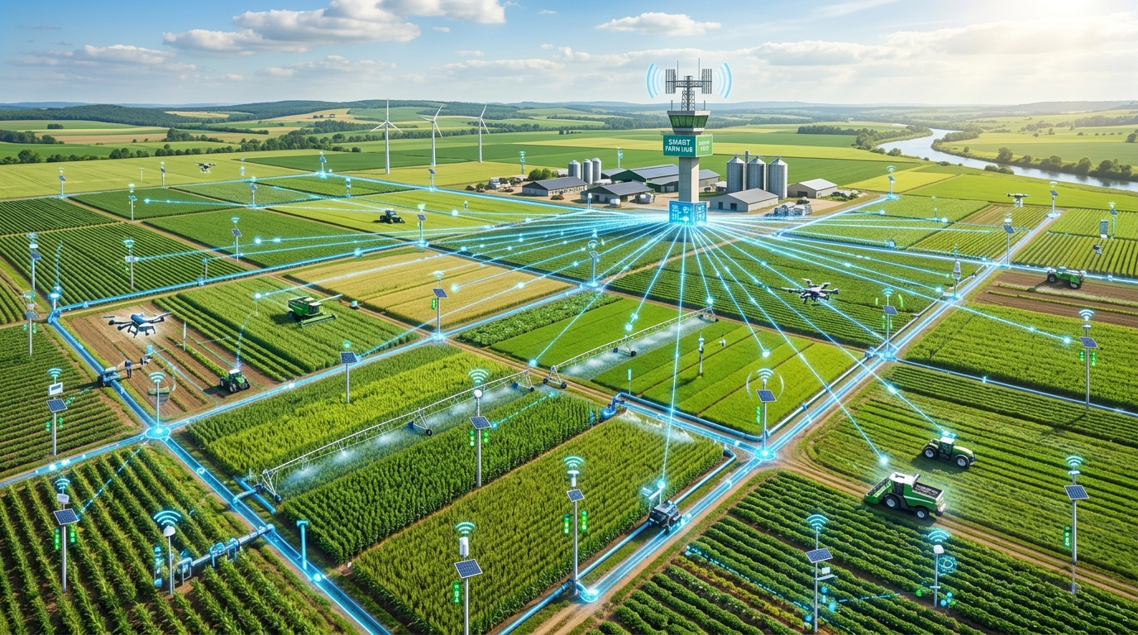
11-слайд — Қорытынды
• Қазақстан бойынша 414 720 жазба пайдаланылды.
• Deep Learning үшін LSTM моделі таңдалды.
• Модель 1 гектарға кететін су мөлшерін болжауды сәтті орындады.
• Нәтижелер: MAE = 388.35 мм (3 883.5 м³/га), RMSE = 444.38 мм.
• Болашақта температура, жауын-шашын және ET₀ сияқты қосымша белгілерді енгізу арқылы модельдің дәлдігін арттыру жоспарланады.
Заманауи Smart Farming
Назарларыңызға рақмет! | Сұрақтарыңыз болса қоюларыңызға болады.
Notes:
11-слайд: Қорытынды. 414 720 жазба, LSTM таңдалды, сәтті болжанды. MAE = 388.35 мм (3883.5 м³/га). Назарларыңызға рақмет!

